Slide 1
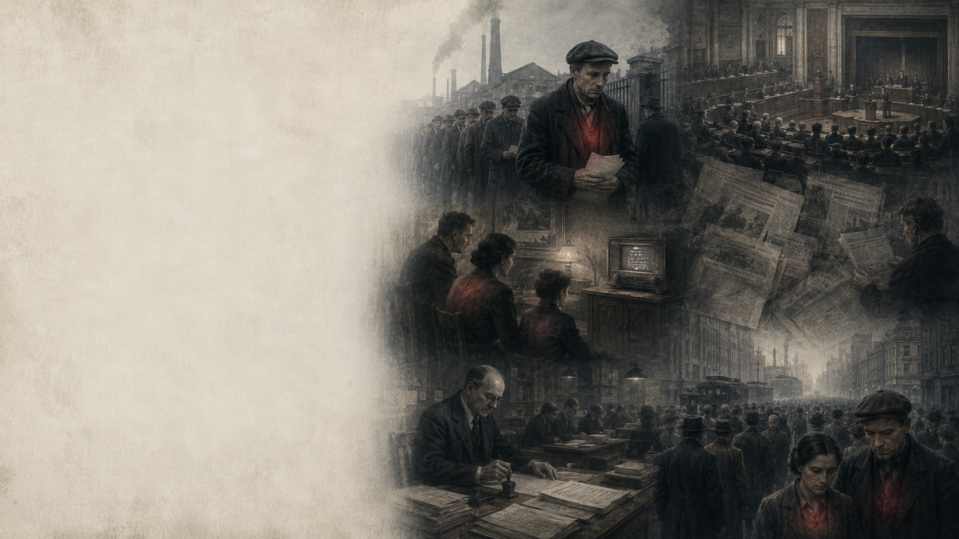
ГЕРМАНИЯ 1929–1945 · 01/13
Не “безумие народа”,
а сборка механизма
Нацизм не вырос из одной причины.
Сошлись вместе: экономический обвал, распад доверия к Веймару, элитная сделка, пропагандистская среда, страх, унижение и жажда порядка.
История входит в человека — и там становится силой.

Slide 2
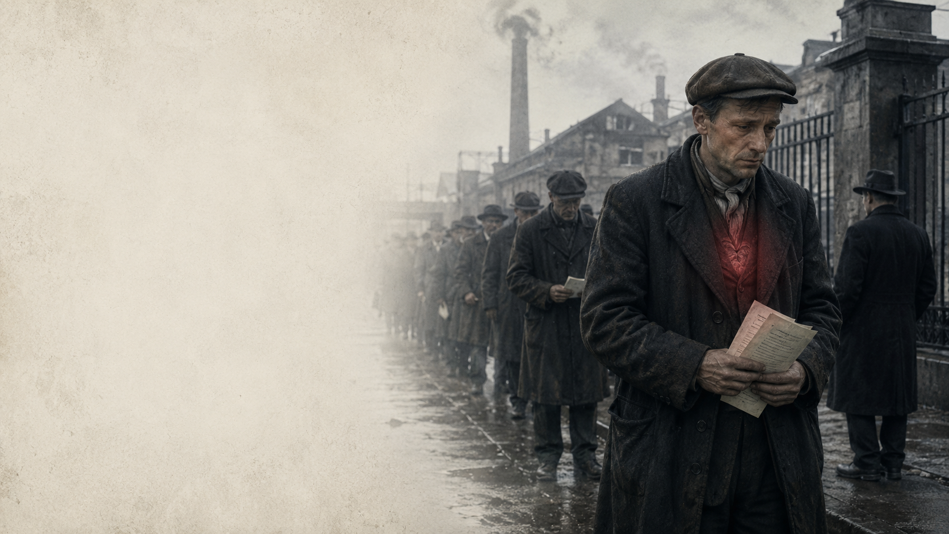
ГЕРМАНИЯ 1929–1945 · 02/13
1929–1932:
удар по достоинству
Кризис был не только про деньги.
Безработица означала потерю роли, будущего и достоинства.
Бедность стала внутренним унижением: мир больше не держит.

Slide 3
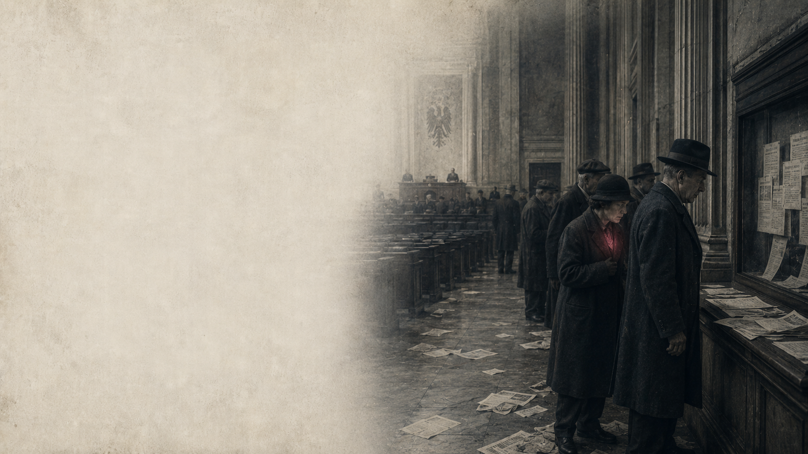
ГЕРМАНИЯ 1929–1945 · 03/13
Веймар:
порядок больше не держит
Формы ещё существуют: парламент, партии, конституция, право.
Но доверие к ним рушится.
Когда старый порядок не отвечает, человек ищет простую опору: кто виноват, кто спасёт, кому верить?

Slide 4
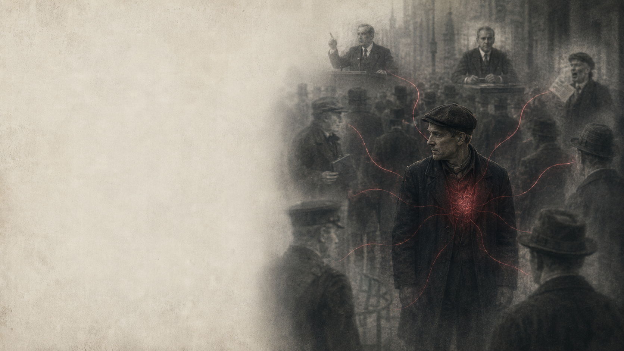
ГЕРМАНИЯ 1929–1945 · 04/13
Злость ищет адрес
Кризис сложен. Но злости нужен простой объект.
Нельзя ударить по “мировой экономике”. Трудно ненавидеть “институциональный тупик”.
Боль ищет видимое лицо. Так начинается переход от растерянности к поиску врага.

Slide 5
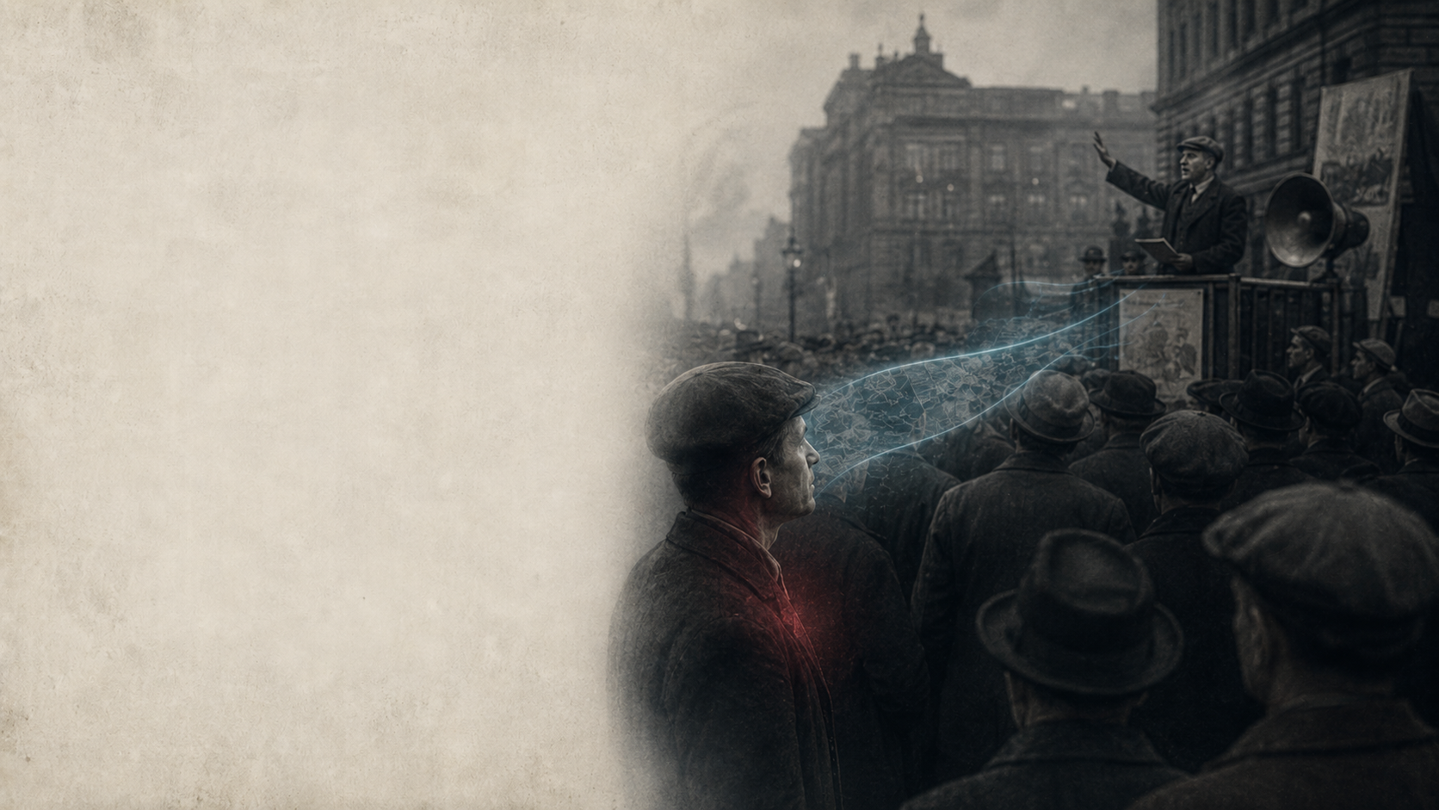
ГЕРМАНИЯ 1929–1945 · 05/13
НСДАП даёт
простую карту
Партия предлагает готовый ответ: нас унизили, нас предали, у нас есть враги, нас спасёт сила.
Сложный кризис сжимается до простой истории.
И эта история становится удобной для внутренней злости.

Slide 6
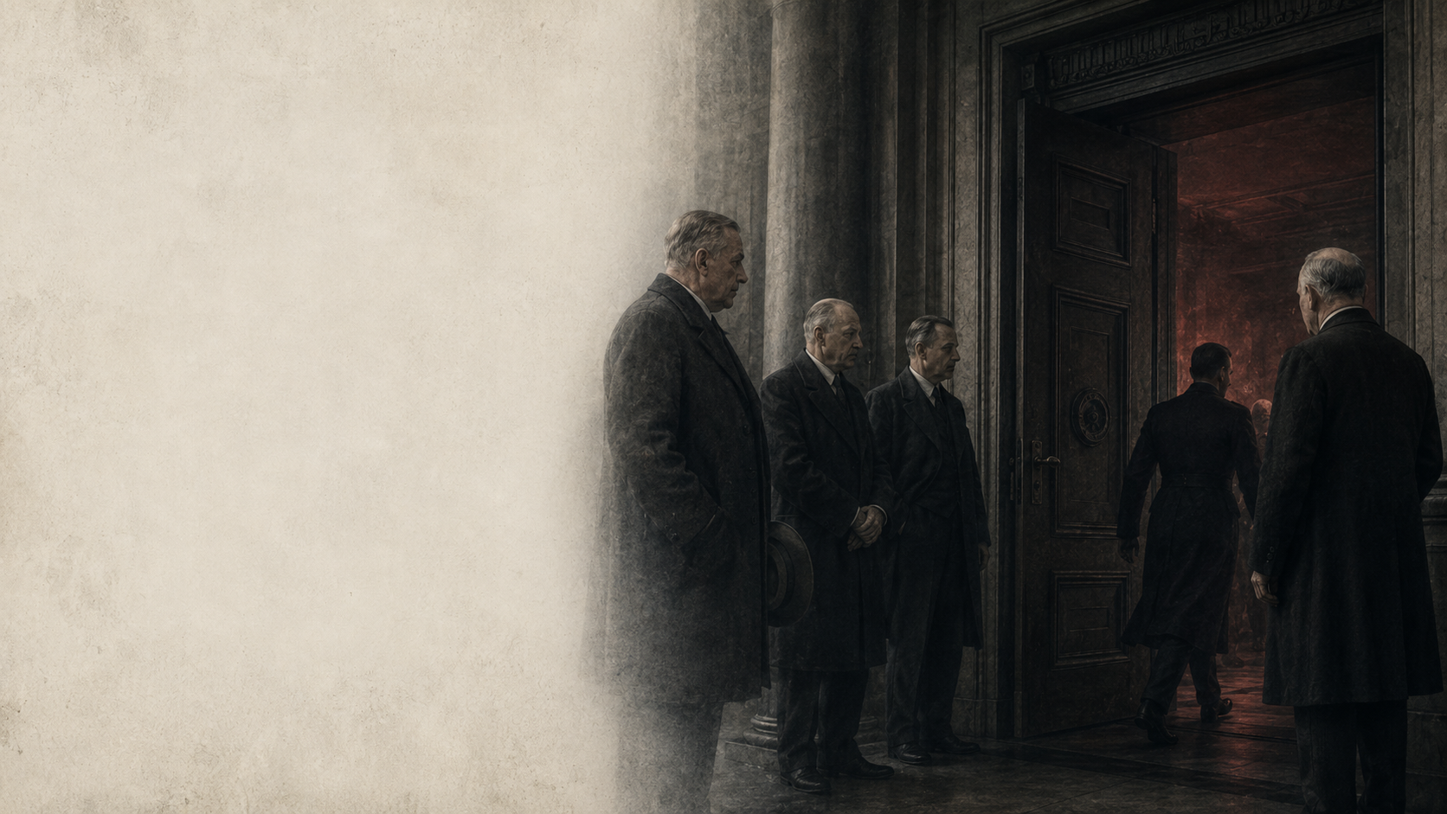
ГЕРМАНИЯ 1929–1945 · 06/13
30 января 1933:
дверь открывают элиты
Гитлер не получил абсолютного большинства. Его назначили канцлером.
Старые элиты решили, что смогут использовать радикала.
Но этим они дали внутренней злости государственную дверь.

Slide 7
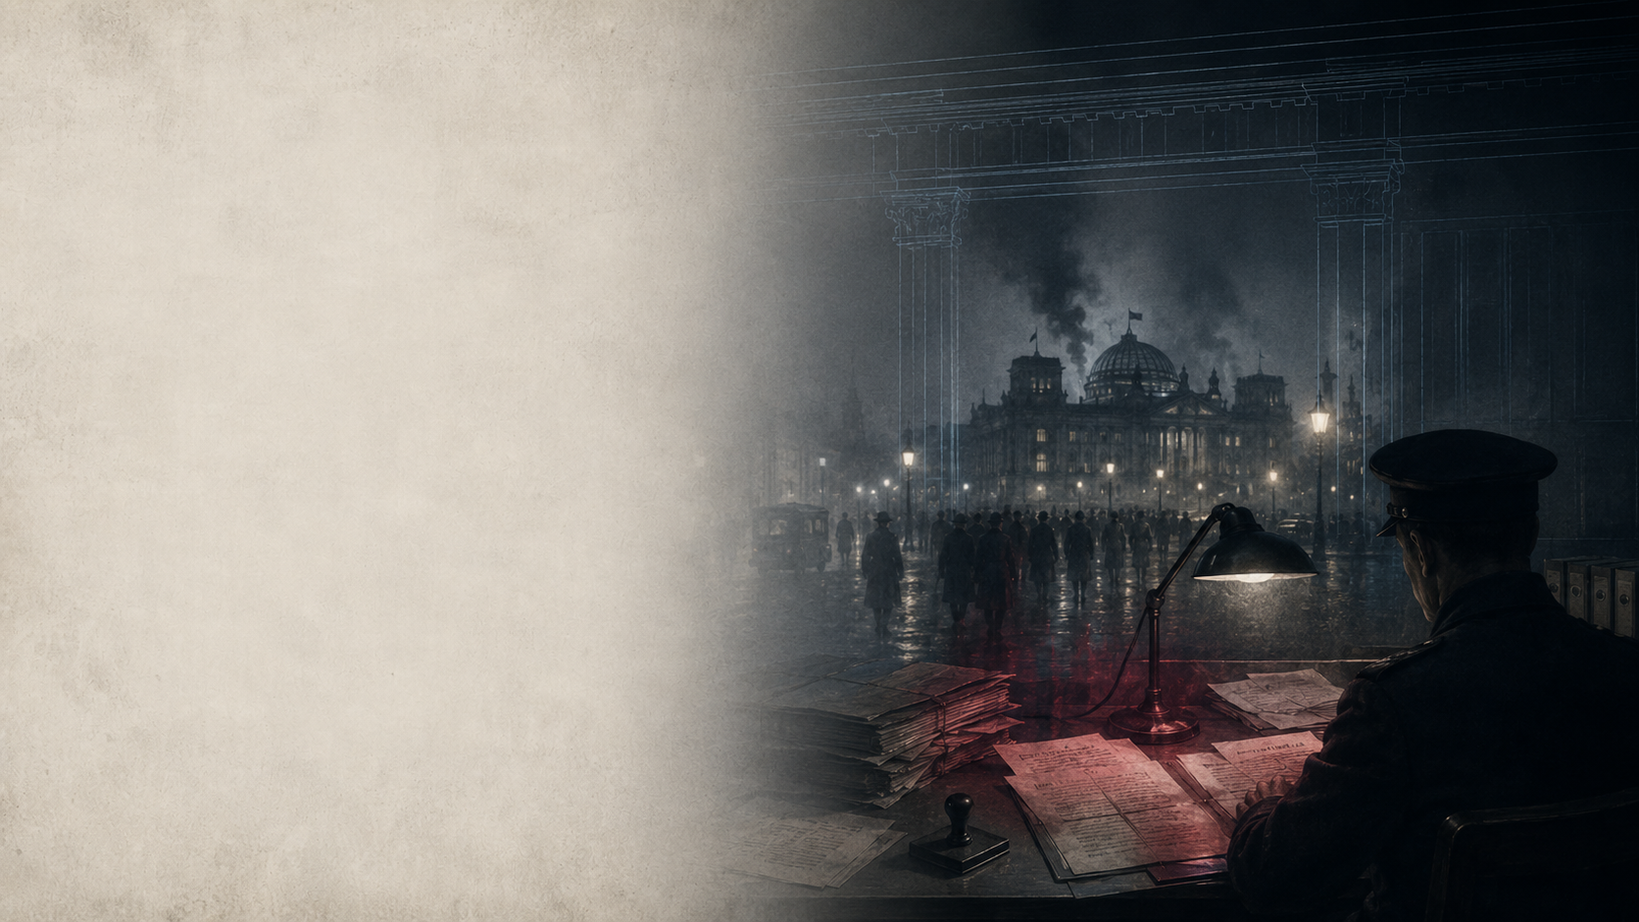
ГЕРМАНИЯ 1929–1945 · 07/13
Пожар рейхстага:
страх становится законом
После пожара страх получает юридическую форму.
Права можно приостановить. Оппозицию можно подавить. Насилие можно оправдать безопасностью.
Формула меняется: “опасно” → “можно всё”.

Slide 8
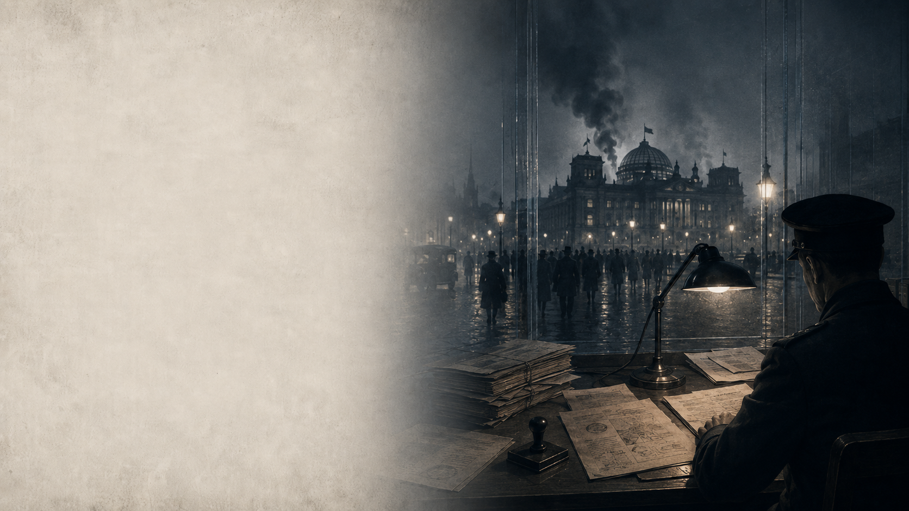
ГЕРМАНИЯ 1929–1945 · 08/13
Март 1933:
право перепрошивают
Закон о чрезвычайных полномочиях меняет саму функцию права.
Право больше не защищает человека от власти.
Оно начинает защищать власть от человека: если оформлено законом, значит, допустимо.

Slide 9
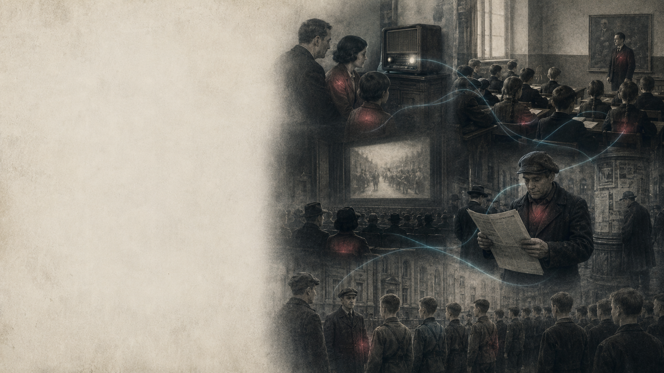
ГЕРМАНИЯ 1929–1945 · 09/13
Пропаганда
становится средой
Пропаганда работает не одним лозунгом.
Она окружает человека: радио, кино, школа, газеты, ритуалы, молодёжные организации.
Образ врага и образ великого “мы” повторяются до внутренней привычки.

Slide 10
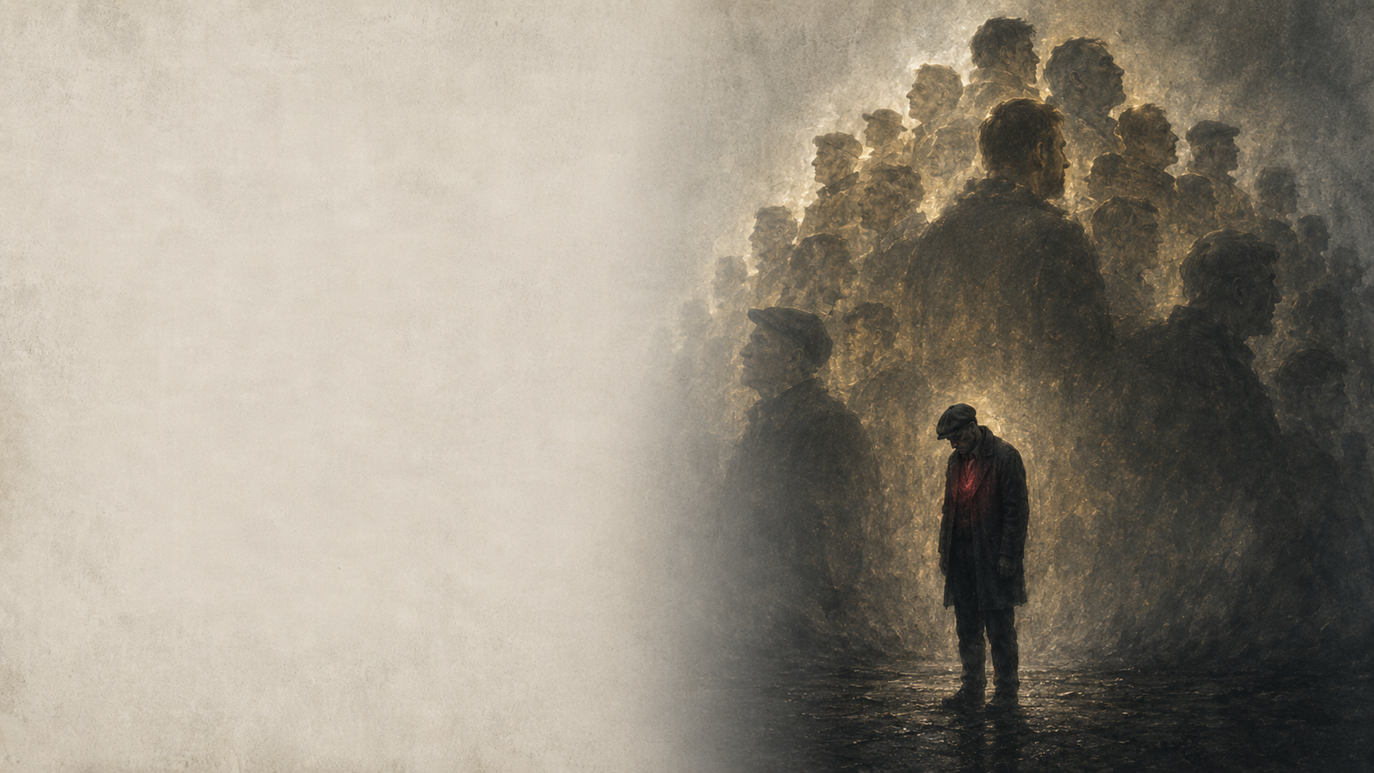
ГЕРМАНИЯ 1929–1945 · 10/13
Заёмное
величие
Униженному человеку мало ненавидеть.
Ему нужно чувствовать, что он служит чему-то большому.
Так появляется заёмное величие: я не мал; я часть народа; моя злость — это миссия.

Slide 11
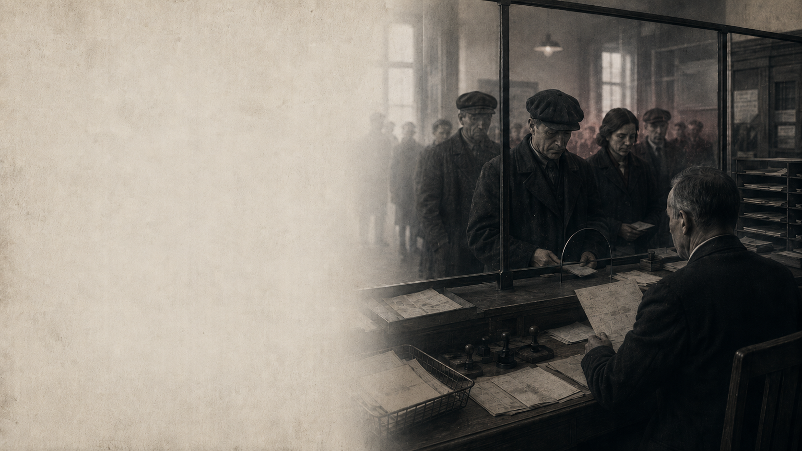
ГЕРМАНИЯ 1929–1945 · 11/13
Образ врага
становится правом
Нюрнбергские законы делают исключение официальным.
Внутренний двойник врага получает печать государства.
Бумага делает дегуманизацию нормой: отделить, лишить прав, не считать равным.

Slide 12
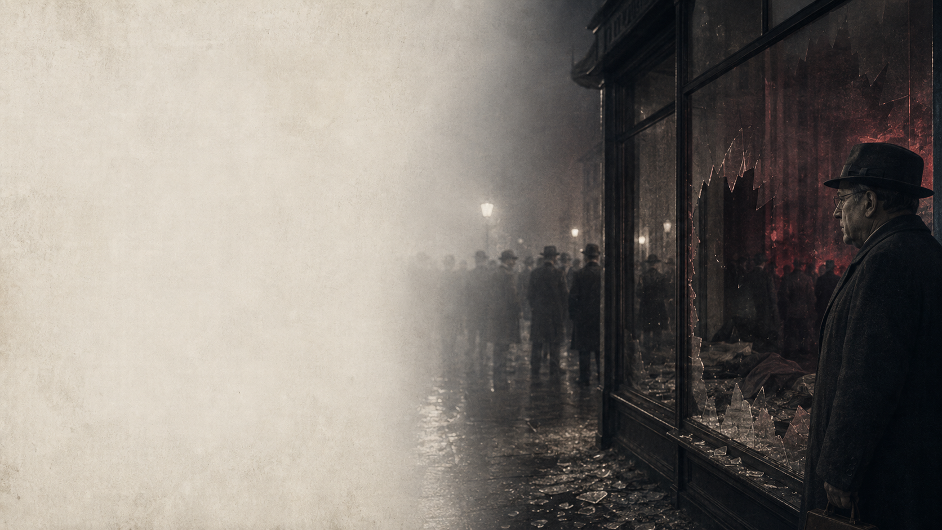
ГЕРМАНИЯ 1929–1945 · 12/13
Кристалльнахт:
разрешённое насилие
То, что долго строилось внутри, выходит наружу.
Образ врага становится действием. Злость получает общественное разрешение.
Насилие уже не выглядит нарушением. Оно начинает выглядеть как “порядок”.

Slide 13
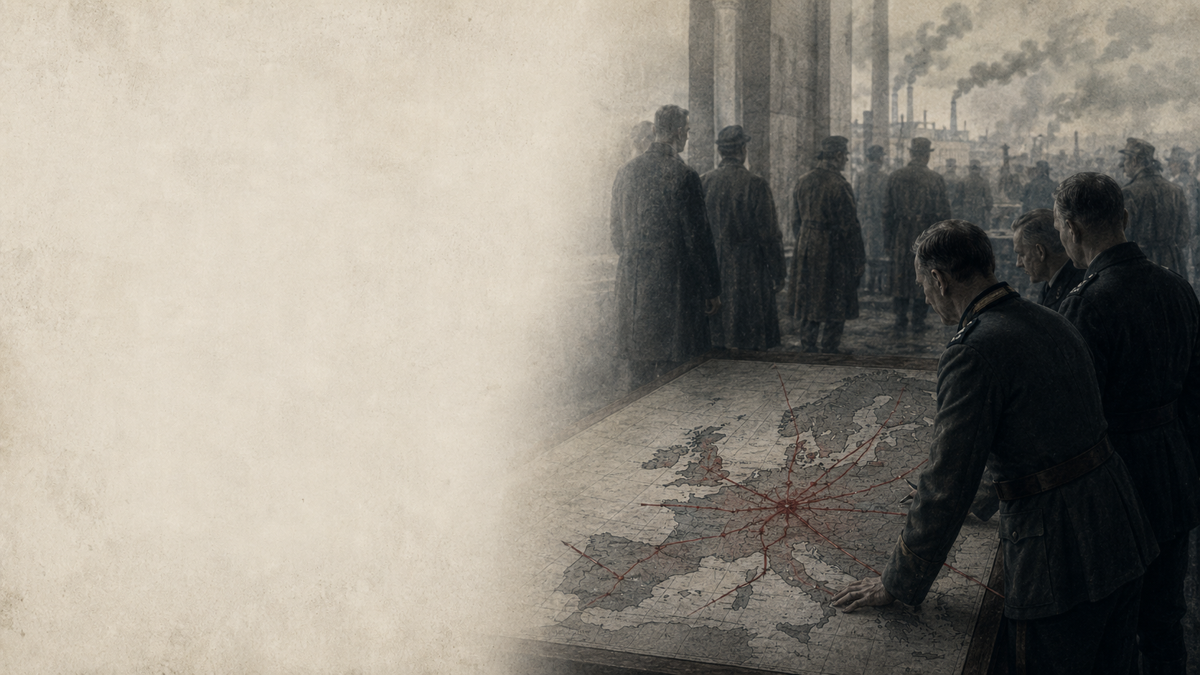
ГЕРМАНИЯ 1929–1945 · 13/13
Война:
внутренняя машина выходит наружу
Война стала продолжением собранного механизма: кризис, унижение, враг, величие, право исключения, разрешённое насилие.
Внутренний образ врага расширился до народов, территорий и мира.
Внешний кризис × внутреннее унижение × разрешающая среда = историческая сила насилия.

